Slide 1
সুস্বাগতম

Slide 2
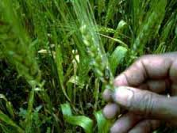
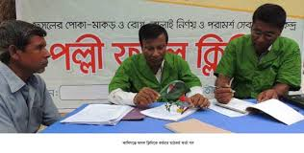
কিসের ছবি?

Slide 3
আজকের পাঠ
ফসলের রোগ ও তার প্রতিকার
অষ্টম শ্রেণি কৃষি শিক্ষা
পাঠ-৩, অধ্যায়-২
সময়-৫০ মিনিট

Slide 4
ব্রেইনস্ট্রমিং
আমরা কিভাবে বুঝব ফসলের রোগ হয়েছে?

Slide 5
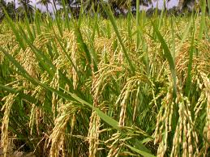
সুস্থ ফসল

Slide 6
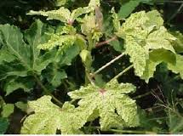
অসুস্থ ফসল

Slide 7
দলীয় কাজঃ
ফসলের মাঠের ভিতরে গিয়ে রোগাক্রান্ত ফসলের নমুনা এনে দেখাও খাতায় লিখ?

Slide 8
মূল্যায়ণ
বীজ শোধণ কী?
রোগাক্রান্ত ফসল কেন মাটিতে পুতে ফেলতে হয়?
মোজাইক কী?
ঢলে-পড়া রোগ কোন ফসলের বেশি হয়?
পাতা কুক্রানোর কারণ কী?

Slide 9
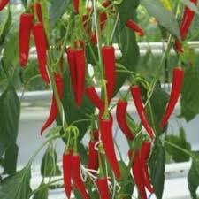
ধন্যবাদ

